Slide 1
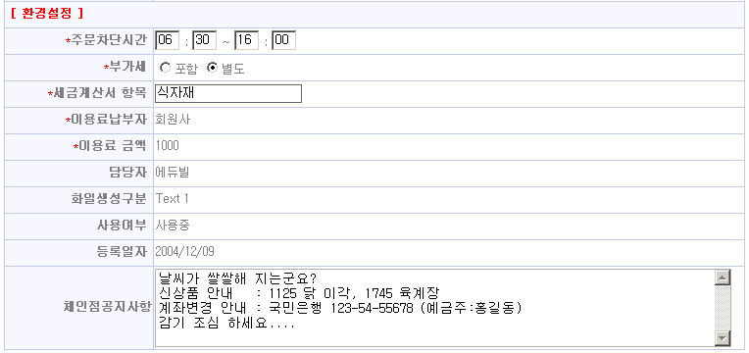
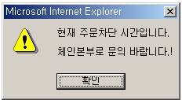
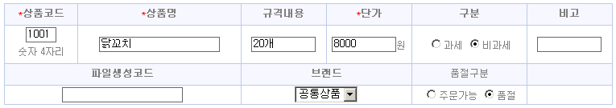
ARS/WEB 주문 서비스 관련 기능개선 사항
에듀빌
2005. 11. 30
1. ‘체인본부’에서 ‘주문 차단시간’을 지정할 수 있도록 하였습니다.
가. 체인본부 (물류회사)
▶ 코드관리 -> 본사정보 수정 화면
. 주문을 차단할 시간을 입력 합니다.
. 00시 00분 – 00시 00분까지 ( ‘시’는 00에서 23까지 입력, ‘분’은 00에서 59까지 입력 )
. 24 시간 주문을 받을 경우 입력하지 않으면 되고, 24시간 주문을 안 받을 경우 00:00-23:59으로 입력
나. 체인점
▶ ARS 주문시 : “00시 00분부터 00시 00분까지는 주문 차단 시간 입니다.
체인본부로 연락 바랍니다. 이용해 주셔서 감사 합니다.” 멘트 후 전화가 끊어 짐.
▶ WEB 주문시 : 인터넷 주문에서 체인점 번호를 입력하면 아래와 같은 화면이 나오면서 주문 안 되도록..
2. ‘품절상품’ 지정 및 안내 후 주문은 안 되도록….
가. 체인본부(물류회사)
▶ 코드관리 -> 상품관리 화면
. ‘품절구분’에 ‘품절’ 항목에 Check

Slide 2
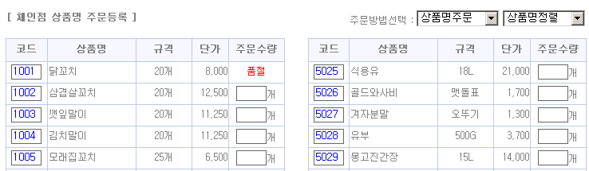
나. 체인점
▶ ARS 주문시 : “닭 이각(상품명)은 현재 품절 상태 입니다.” 멘트 후 다른
“상품코드를 입력 주세요.” ….. 주문 계속…
▶ WEB 주문시 : 인터넷 주문에서 체인점 번호 입력 후, 해당 코드에 ‘품절’ 표시..
. 주문 수량 항목에 ‘품절’ 이라고 표시 – 주문 할 수 없습니다.
3. 주문시 ‘체인본부’에서 ‘체인점’에 공지사항을 전달할 수 있도록 하였습니다.
가. ‘인터넷’으로 주문하는 체인점에 공지사항 전달
▶. 체인본부 (물류회사)
- 코드관리 -> 본사정보 수정 화면
. “체인점 공지사항” 란에 공지할 내용을 입력한 후 ‘수정’ 버튼을 눌러 저장 합니다.
. 다양하게 자유롭게 이용하시면 될 것 같습니다.
( 신 상품 안내, 계좌번호 안내, 격려의 글, 안부의 글, 경조사 등)

Slide 3
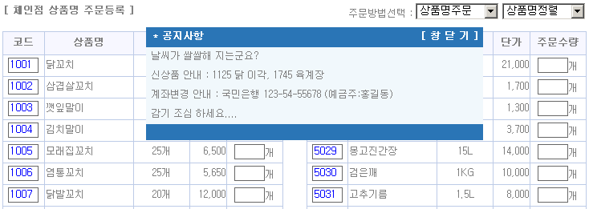
▶. 체인점
. 인터넷 주문 화면 가장 위 화면에 ‘체인본부’에서 등록한 공지를 띄운다.
. 읽어 본 다음 [ 창닫기 ]를 누른 후 주문을 하시면 됩니다.
나. ‘ARS’로 주문하는 체인점에 공지사항 전달
▶. 체인본부 (물류회사)
1588-1780(2780) 전화통화
1:주문, 2:수정, 3:조회, 4:취소, 5:신상품, #:멘트등록
☞ ‘#’ 버튼을 누름.
‘회원사 코드’ 4자리 입력
☞ 체인점코드 8자리 중, 앞 4자리
‘비밀번호’ 4자리 입력
☞ 인터넷 Login시 사용하는 비밀번호 4자리
‘회원사명’ 멘트 나옴
조회
삭제
1:등록, 2:조회, 3:삭제
2
3
1 (녹음)
‘삐’ 소리 후 “녹음”, 끝나면 ‘#’ 버튼
1:들어보기, 2:등록, 3:다시녹음, 4:취소
3 (다시녹음)
2 (등록)
등록이 완료

Slide 4
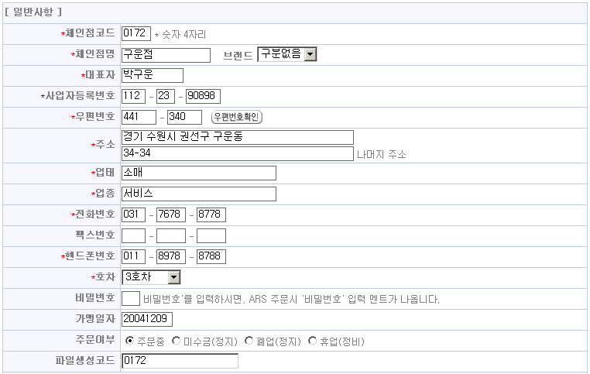
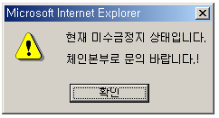
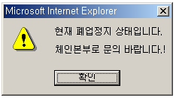
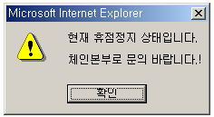
▶. 체인점 : 주문을 하기 위해 체인점번호를 입력 후,
‘체인본부’에서 등록한 공지 멘트를 들은 후 주문을 하게 됩니다.
4. 체인점 개별로 다양하게 “주문 정지”를 걸 수 있습니다.
가. 체인본부 (물류회사)
. 주문여부 항목에 ‘주문 중’, ‘미수금 정지’, ‘폐업 정지’, ‘휴업 정지’ 등을 셋팅
나. 체인점
▶ ARS 주문시 : - 미수금(정지) : “미수금 관계로 주문을 하실 수 없습니다”
“체인본부로 문의 바랍니다. 이용해 주셔서 감사 합니다.”
- 폐업(정지) : “폐업 관계로 주문을 하실 수 없습니다”
“체인본부로 문의 바랍니다. 이용해 주셔서 감사 합니다.”
- 휴업(정지) : “휴업 관계로 주문을 하실 수 없습니다”
“체인본부로 문의 바랍니다. 이용해 주셔서 감사 합니다.”
▶ WEB 주문시 : 인터넷 주문에서 체인점 번호 입력 후, 해당 내용을 알려 줍니다.

Slide 5
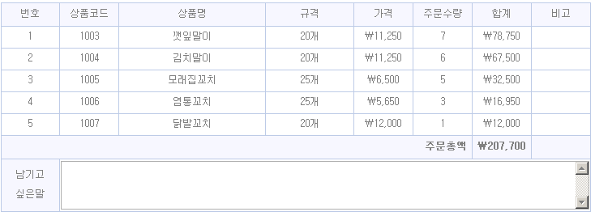
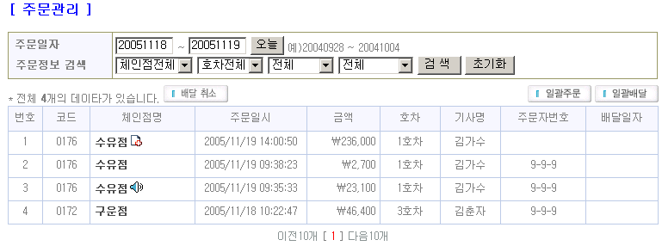
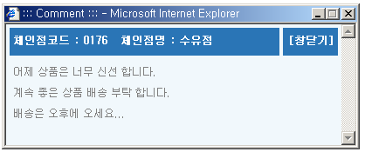
5. 인터넷 주문시에도 ARS 처럼 “메시지”를 남길 수 있도록 하였습니다.
가. 체인점 (주문 시)
어제 상품은 너무 신선 합니다.
계속 좋은 상품 배송 부탁 합니다.
배송은 오후에 오세요…
. 체인점에서 주문 시 “남시고 싶은말” 란에 체인본부나 물류센터에 하고 싶은 말을 자유롭게 Comment
나. 체인본부 (물류회사)
. 체인점명 다음에 표시가 되어 있음.
. 내용을 보시려면 을 클릭 하시면 됩니다.

Slide 6
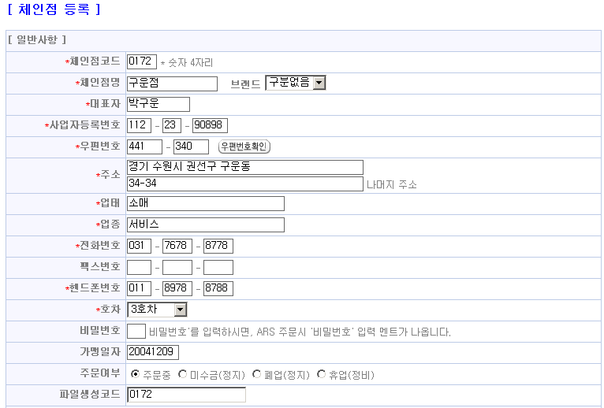
6. 체인점 별로 “주문요일” 셋팅
가. 코드관리 -> ‘체인점관리’ 화면에서
주문구분 선택 | □ 매일 주문 ▣ 요일 지정주문
⊙월 ○화 ○수 ⊙목 ○금 ○토 ○일 (전일 : ～ 당일 : )
13
30
06
20
나. 인터넷으로 주문할 때, 기본적으로는 “매일주문” 이나
“요일 지정주문”일 경우 해당 ‘이전요일’과 ‘당일요일’의 허용 시간에만 주문을 받고 그 외의 요일/시간에는
주문을 하지 못 하도록… (요일 선택은 2개, 3개, 4개, 모두일 수도 있음.)
Default는 “▣ 매일 주문” 이다. (요일 선택 항목이 disable )
-> 예를 들어
주문허용 요일 | ⊙월 ○화 ○수 ⊙목 ○금 ○토 ○일 (전일 : ～ 당일 : )
13
30
06
20
※ 매주 일요일 13:30부터 월요일 06:20
수요일 13:30부터 목요일 06:20 에만 주문을 받고, 그 외 시간에는 주문을 받지 못하도록…
다. 주문차단 알림 메시지
▶ 인터넷
▶ ARS
멘트 : “현재 주문차단 요일이나 시간 입니다.
체인본부로 문의 바랍니다.”

Slide 7
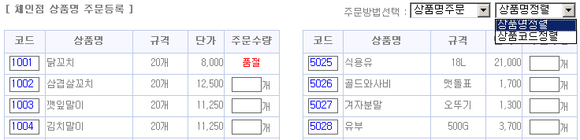
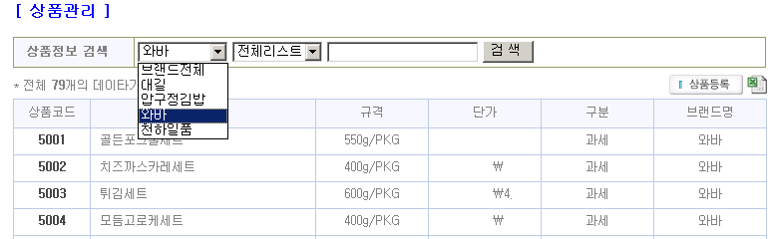
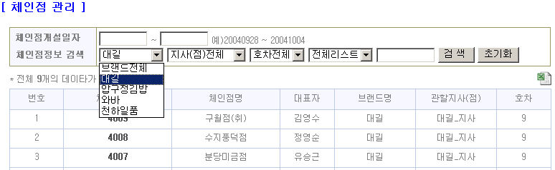
7. 기 타
가. 상품코드 리스트를 “상품명”, “상품코드”로 선택하여 정렬 -> 찾기가 용이 하도록.,…
나. 인터넷 주문내역의 “금액”을 구해 보여준다.
다. “상품코드” 및 “체인점”을 ‘브랜드’로 나눌 수도 있도록 하였습니다.
라. 주문하신 상품의 “결제금액”을 “2번 반복 멘트”로 나갈 수 있도록 하였습니다.
전에는 주문 완료 후에 금액 멘트가 나갔으나, 주문 완료 전에 금액 멘트가 나갈 수 있도록 조정
하였습니다.

